Slide 1
Field Effect Transistors
JFET, MESFET, MOSFET

Slide 2
Struttura e potenziali
L
Gate G
V_{S}=0
V_{G}
V_{D}
p
n
Drain D
Source S
p
V_{S}=0
V_{G}
V_{D}
Z
Gate G
D
G
V_{G}<0
V_{D}=0
G
S

Slide 3
Struttura e potenziali
Regione lineare I_{D}(V_{D})
L
V_{S}=0
V_{G}
V_{D}
p
n
p
V_{S}=0
V_{G}
V_{D}
Z
D
G
G
S

Slide 4
Struttura e potenziali
Inizio della saturazione I_{D}(V_{D})=max
L
V_{S}=0
V_{G}
V_{D}
p
n
p
V_{S}=0
V_{G}
V_{D}
Z
punto di pinch-off
D
G
G
S

Slide 5
Struttura e potenziali
Regione di saturazione I_{D}(V_{D})=max
L
V_{S}=0
V_{G}
V_{D}
p
n
p
V_{S}=0
V_{G}
V_{D}
Z
punto di pinch-off
D
G
G
S

Slide 6
Correnti
z
JFET
L
y
V_{S}=0
V_{G}
V_{D}
x
p
a
W(y)
n
a-W(y)
p
V_{S}=0
V_{G}
V_{D}
Z
Qui è solo l’ Area della sezione a dipendere da y.
Tutto il resto è costante
Mentre a è costante,
W cambia con la posizione , perché V cambia con y tra 0 e V_{D}.

Slide 7
Consentono di eliminare dV
Questa si integra subito
in y e in W tra
Y=0 e y=L
Evidenziamo la corrente e rendiamo adimensionale il termine tra parentesi
Definiamo la costante del dispositivo
I_{P}, che ha le dimensioni di una corrente

Slide 8
Esplicitiamo i valori di W in funzione delle tensioni

Slide 9
Esplicitiamo i valori di W in funzione delle tensioni
Poiché
V(0)=0
V(L)=V_{D}
Tensione di pinch-off V_{P}
Definiamo ora V_{P} come la tensione totale della giunzione per avere la strozzatura del canale W=a.
E’ una costante del dispositivo.
E semplifica la scrittura delle formule

Slide 10
Formula generale della corrente in un JFET

Slide 11
Questa espressione vale fino a che il canale non raggiunge la condizione di pinch-off
Regione lineare
Per piccoli valori di V_{D} possiamo considerare
dove
e quindi
Per V_{D} + V_{G} + V_{bi} > V_{P} dobbiamo considerare la corrente fissa
Regione d saturazione

Slide 12
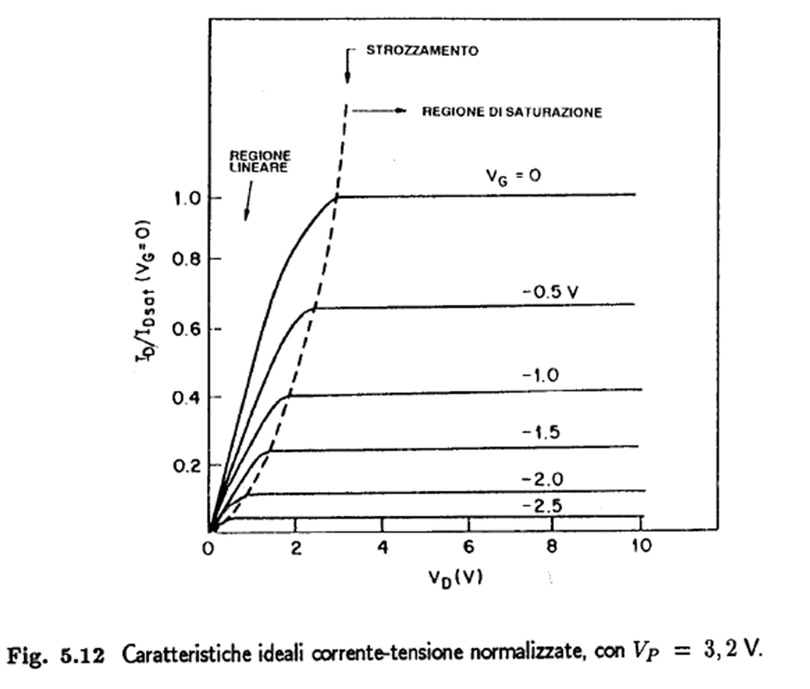

Slide 13
Regione lineare. V_{D} piccolo
Conduttanza di canale
Transconduttanza

Slide 14
Regione di saturazione. V_{D}+V_{G}+V_{bi}=V_{P}
Conduttanza di canale
Transconduttanza

Slide 15
Tensione di Soglia
(valore di V_{G} per avere I_{D} = 0 )
Qui non è chiara la soluzione
Ma nelle approssimazioni per la regione lineare e quella di saturazione vediamo un valore
che da:
lineare
saturazione

Slide 16
Introduzione della Tensione di Soglia
nelle formule della corrente I_{D}
Questa può andare bene così
Questa può essere sviluppata per cercare una forma più semplice

Slide 18
Conduttanza e transconduttanza
usando la tensione di soglia

Slide 19
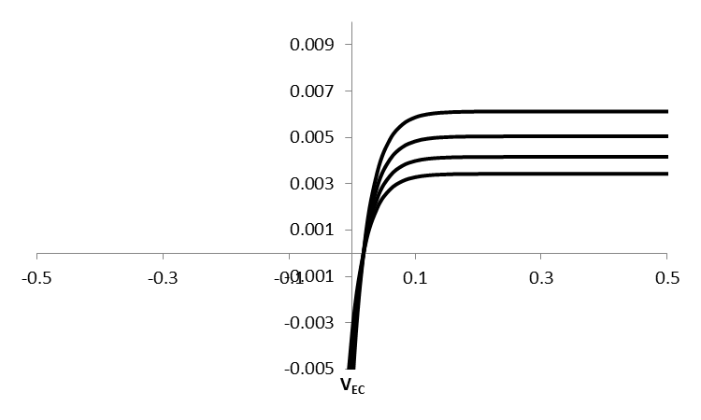
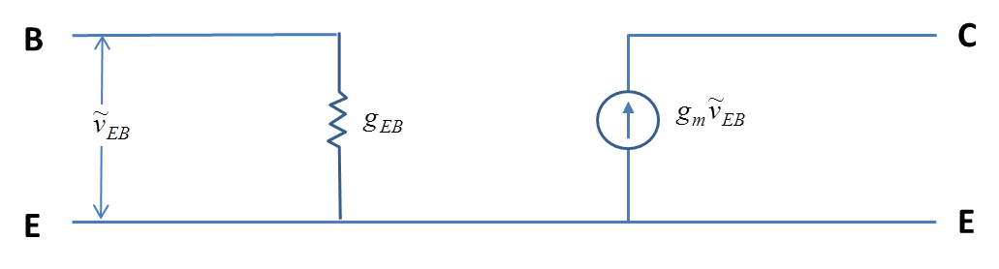

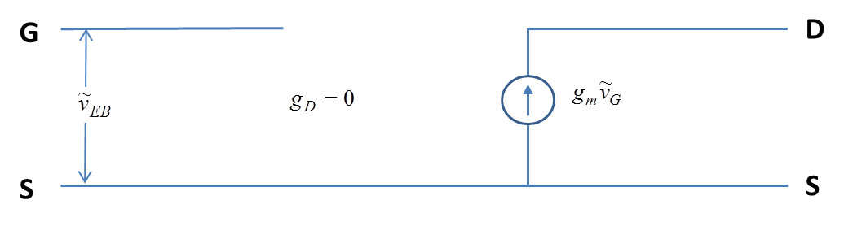
Il JFET in saturazione ha molte somiglianze con il BJT nel modo attivo
Modello per i piccoli segnali di un BJT in emettitore comune nel modo attivo
Caratteristiche DC BJT
regione attiva
Caratteristiche DC JFET
Modello per i piccoli segnali di un JFET in saturazione
saturazione

Slide 20
Modello generale per i piccoli segnali per il JFET
In corrente continua
Se introduciamo piccole variazioni, variabili nel tempo, su V_{D} e V_{G},
otteniamo una piccole variazioni di I_{D}
Riconosciamo conduttanza di canale g_{D} e transconduttanza g_{m}

Slide 21
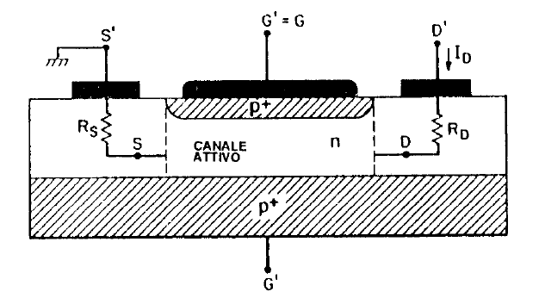
G
D
1) Modello ideale
S
S
Ora consideriamo in aggiunta le resistenze di Source e Drain R_{S} e R_{D}
Le tensioni esterne diventano

Slide 23
2) Modello con resistenze di Source e di Drain
G
D
S
S

Slide 24
Se infine consideriamo le capacità delle giunzioni, che sono tutte in inversa:
G
D
S
S
3) Modello con resistenze e capacità
La capacità totale associata al gate è
Questa fa sì che se la tensione di ingresso è modulata a frequenza f, una corrente
circola in ingresso (trascurando le resistenze)
In uscita abbiamo, per la condizione di saturazione g_{D}=0,
Questo ci conduce alla frequenza di taglio

Slide 25
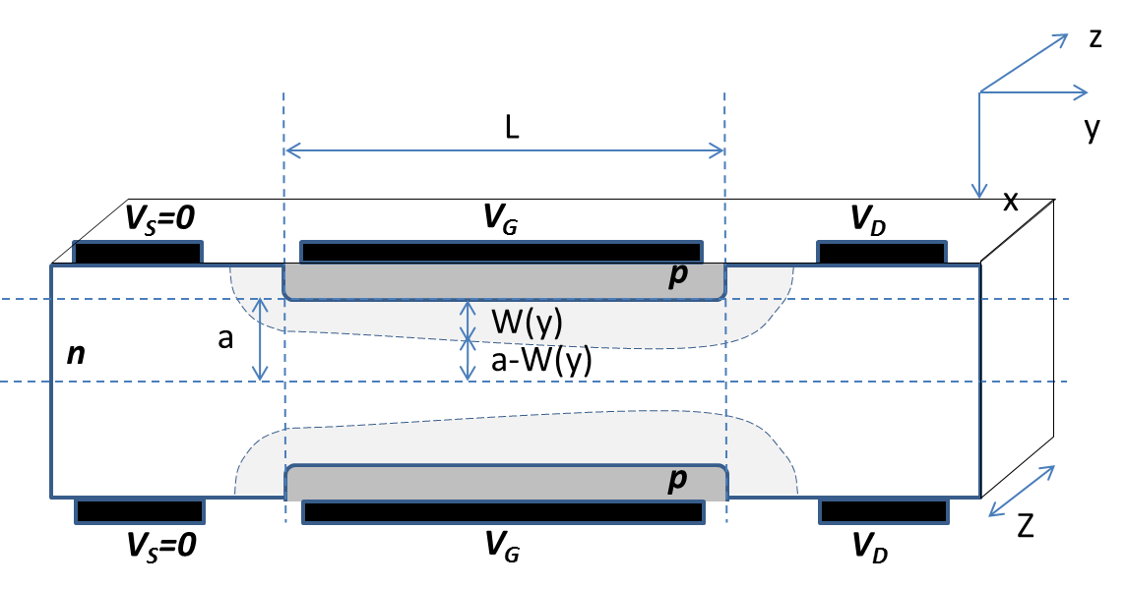
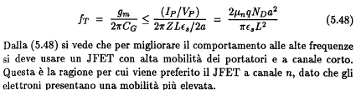
La frequenza di taglio è definita da
Stimiamo adesso f_{T}

Slide 26
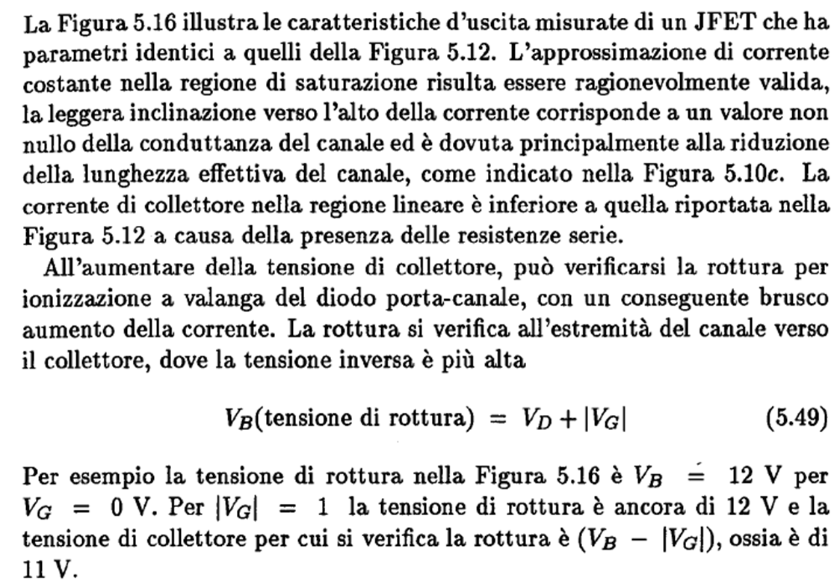
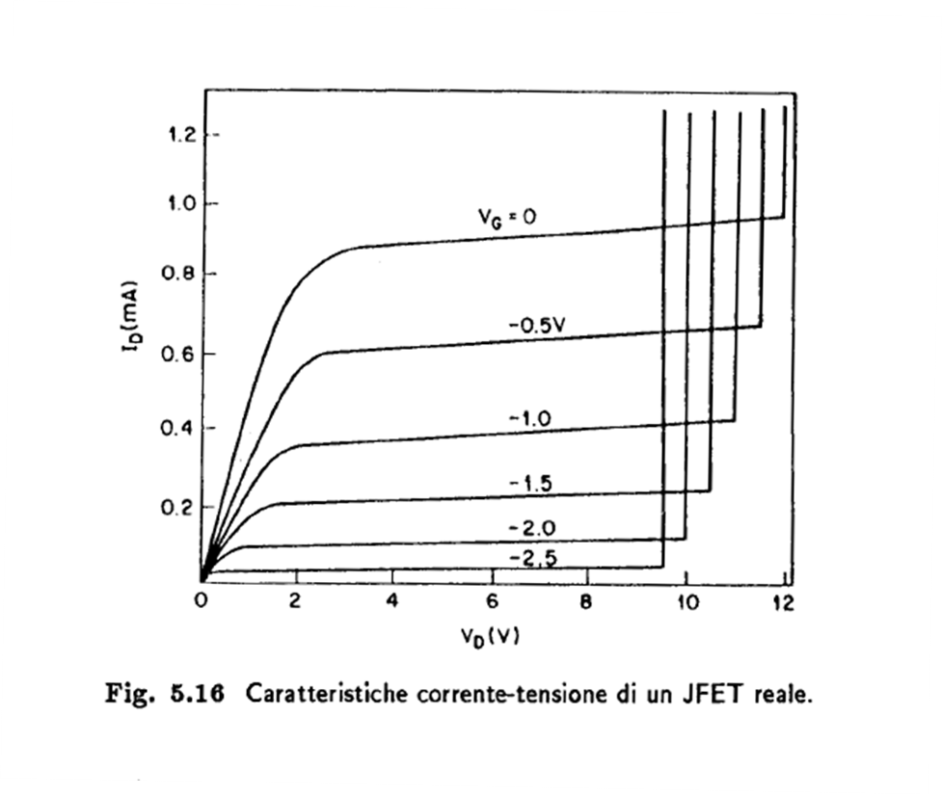
Fig.5.12
Fig.5.16

Slide 27
Drain
Drain
Gate
Drain
Gate
Source
Drain

Slide 28
z
JFET
L
y
x
a
W(y)
a-W(y)
a
W(y)
a-W(y)
Substrato semi-isolante
MESFET

Slide 29
MESFET
a
W(y)
a-W(y)
Substrato semi-isolante
Z
Qui è la Area della sezione che dipende da y.
Tutto il resto è costante

Slide 30
MESFET
Essenzialmente resta tutto identico al caso del JFET con due differenze:
Il canale è dimezzato longitudinalmente: c’è solo la parte superiore
Spesso il canale è di partenza chiuso, per cui occorre invertire il segno di V_{G} nelle equazioni.
Le seguenti cinque slides,con sfondo verde, sono quindi essenzialmente una ripetizione di quanto visto per il JFET, una volta adattati i segni.

Slide 31
Regione lineare = piccoli valori di V_{D}
Tensione di soglia V_{T} = valore di V_{G} per cui I_{D} =0

Slide 32
Combinando:

Slide 33
Regione di saturazione = comincia quando W(L)=a
_{ossia quando}

Slide 34
Combinando:
Se consideriamo

Slide 35
Riassumendo:

Slide 36

MOSFET
z
L
y
V_{S}=0
V_{G}
V_{D}
x
zona di inversione
p
Z
Ossido
0
Metallo
Semiconduttore p

Slide 37
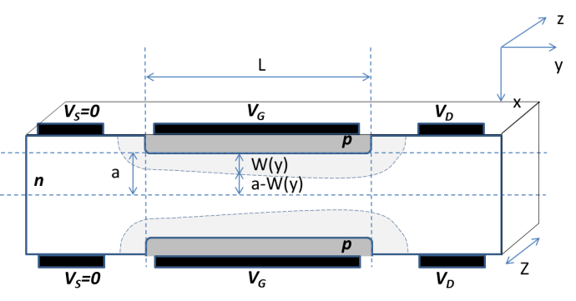
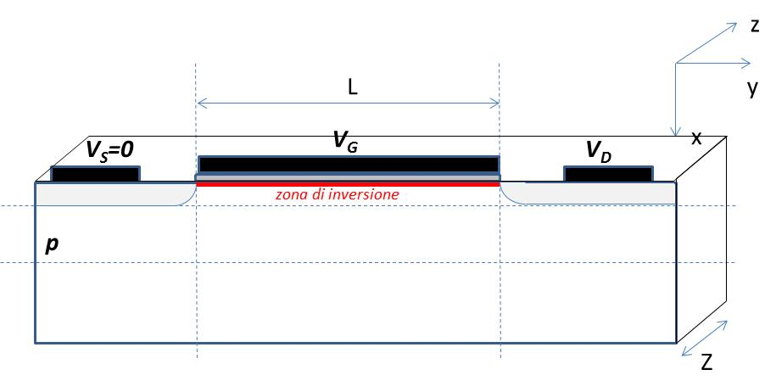
JFET
MOSFET
Occorre trovare Q_{n}

Slide 38
W
E_{C}
qψ
E_{i}
qψ_{s}
qψ_{B}
E_{F}
E_{V}
0
0
x_{i}
Condizione di forte inversione (formazione del canale)

Slide 39
La tensione V_{G} cade in parte nell’ossido e in parte nel semiconduttore
La caduta V_{o} nell’ossido è legata
alla capacità C₀ e alla carica totale (negativa) nel semiconduttore
La carica totale (negativa) nel semiconduttore è data
dalla carica Q_{sc} della zona di svuotamento
e dalla carica Q_{n} del canale
Poichè
abbiamo

Slide 40
Tuttavia, non passa alcuna corrente fino a che non c’è canale ovunque.

Slide 41
poniamo

Slide 42
Formula generale della corrente in un MOSFET
Formula generale della corrente in un JFET

Slide 43
Tensione di soglia
Valore V_{T} di V_{G} per cui il canale è appena formato

Slide 44
Regione lineare. V_{D} piccolo

Slide 45
Regione di saturazione. Q_{n}(L)=0
Elevando al quadrato

Slide 47
Approssimazione un po’ forzata

Slide 48
Conduttanza e transconduttanza
usando la tensione di soglia

Slide 49
JFET
MOSFET
lineare
saturazione

Slide 50
Frequenza di taglio nel MOSFET
Tutto il modello per i piccoli segnali può essere mutuato dal JFET.
Per la frequenza di taglio, ipetendo esattamente quanto fatto per il JFET (slides 24 e 25) otteniamo
lineare
saturazione
La capacità di Gate è la somma delle capacità verso source e verso drain, ossia è la capacità C₀ del «diodo» MOS, moltiplicata per l’area di gate, che è ZL
lineare
saturazione
Raccomandazione per canali corti e alta mobilità

Slide 51
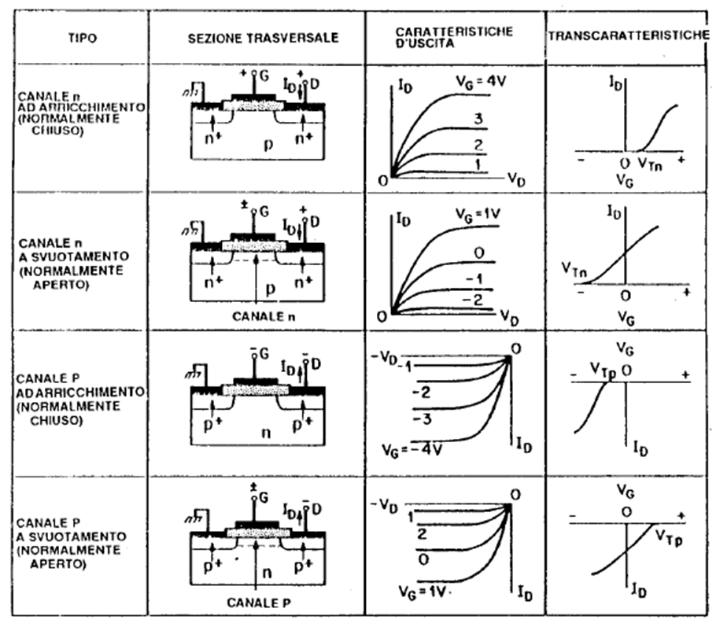
Tipi di MOSFET

Slide 52
Casi estremi
1) Modifica dei risultati in caso di saturazione
della velocità degli elettroni
Se si raggiunge la velocità di saturazione, questa espressione viene sostituita, ovunque compare, dalla costante
5.106
5.107
5.108

Slide 53
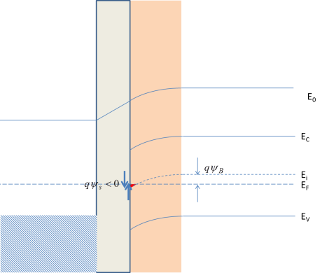
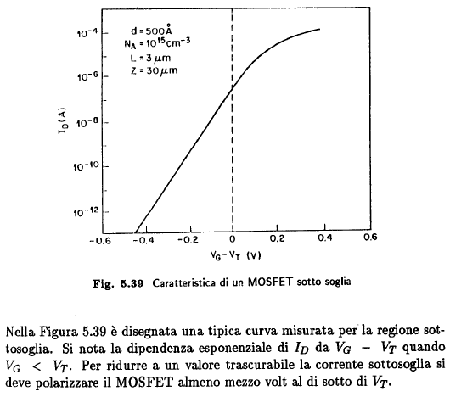
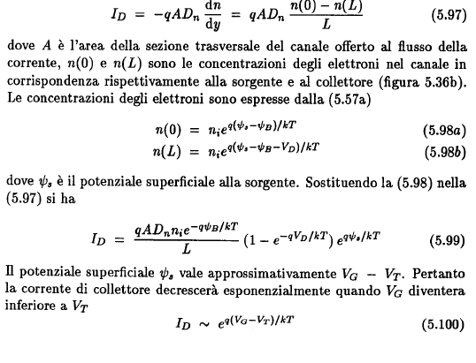
Casi estremi
Quando la regione di inversione è formata, ma non tanto da raggiungere la forte inversione,
una debole corrente fluisce attraverso il canale.
2) Regione sotto soglia

